Slide 1
제 13 장 분산 데이터베이스
분산 데이터베이스의 개념
  분산 데이터베이스
  분산 처리
  병렬 데이터베이스
분산 데이터베이스의 유형
분산 데이터베이스의 장단점
분산 데이터베이스의 설계
분산 데이터베이스 관리 시스템
분산 데이터베이스에서의 질의 처리

Slide 2
분산 데이터베이스의 개념
분산 데이터베이스: 하나의 논리적 데이터베이스가 통신 네트워크로 연결된 여러 컴퓨터에 물리적으로 분산되어 저장되는 것
분산 처리: 한 곳에 저장된 중앙집중 데이터베이스를 컴퓨터 네트워크를 통해 여러 곳에서 접근하는 것
병렬 데이터베이스: 처리 성능을 개선하기 위해 데이터베이스를 여러 프로세서나 디스크에서 병렬로 처리하는 것

Slide 3
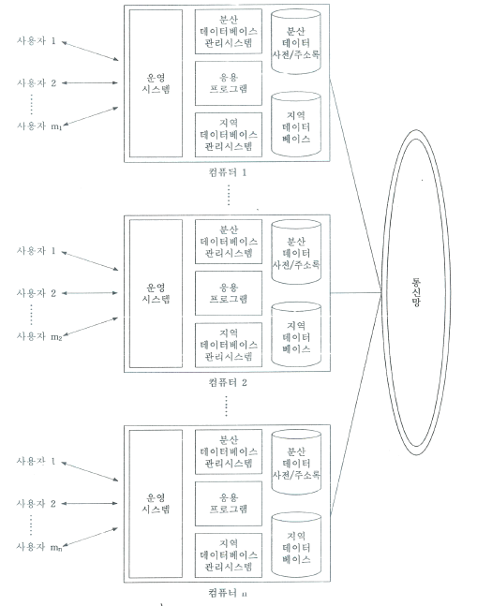

Slide 4
분산 데이터베이스의 유형
유형
  분산 데이터베이스 vs. 탈집중 데이터베이스(네트웍 연결이 안되어 있는 별개 데이터베이스)
  동종(homogeneous): 모든 지역이 동일한 데이터베이스 관리시스템을 사용
  이종(heterogeneous): 각 지역이 서로 다른 데이터베이스 관리시스템을 사용
    게이트웨이(gateway) 방식: 관계형 데이터 모델과 언어를 다른 데이터 모델과 언어로 변환시키는 것. 단순 질의 번역이므로 두 시스템간에 병행 제어나 데이터베이스 복구와 같은 트랜잭션 관리를 지원하지 못함
    멀티데이터베이스 시스템(MDBS): 지역 데이터베이스 위에 추가적인 소프트웨어 층(layer)을 두어, 각 지역 시스템들의 지역 운영에 대한 완전한 통제권을 허용하면서, 동시에 분산 데이터베이스를 논리적으로 통합

Slide 5
분산 데이터베이스의 장단점
장점
  빠른 응답 속도와 통신 비용 절감
  데이터의 가용성과 신뢰성 증가
  시스템 규모의 적절한 조절
  지역 사용자의 요구 수용 증대
단점(안된다는게 아님, 위험하고 어려운 요소가 있다는것임)
  소프트웨어, 설계, 관리의 복잡성
  불규칙한 응답 속도
  통제의 어려움
  데이터 무결성에 대한 위협

Slide 6
분산 데이터베이스의 설계
복제
  동일한 데이터 사본을 다른 장소에 중복 저장
  장점
    빠른 응답 속도와 통신 비용 절감
    데이터의 가용성과 신뢰성 증가
  단점
    데이터 갱신의 복잡성과 비용
    저장 장소 증가

Slide 7
분산 데이터베이스의 설계(계속)
수평 분할
  한 관계의 타플을 수평적으로 분할하여 다른 장소에 저장
  여러 지역에서 서로 다른 객체에 대하여 유사한 업무 수행시 적합
[서울 본사]
고객번호 | 고객이름 | 주소 | 우편번호 | 전화번호
C013 C062 C352 | 김진수 이명일 최대민 | 서울 서대문구 연희동 1-25 서울 마포구 도화동 361 서울 서초구 방배동 227 | 120-110 121-040 137-060 | 02-334-9090 02-701-8756 02-582-2827
[뉴욕 영업소]
고객번호 | 고객이름 | 주소 | 우편번호 | 전화번호
C137 C141 | Jim Byrer Cecil Park | 172 10th st., Hanover, NH 110 Trinity Place, New York, NY | 03755 10006 | 603-534-2374 212-284-7688

Slide 8
분산 데이터베이스의 설계(계속)
수직 분할
  한 관계를 속성에 따라 수직적으로 분할하여 다른 장소에 저장
  서로 다른 지역에서 요구되는 데이터 속성이 다른 경우에 적합
[생산 부서] [연구개발 부서]
제품번호 | 제품명 | 재고량 |  | 제품번호 | 도면번호
SP120 TT120 TB115 CH115 BD307 | 듀크 소파 듀크 차 탁자 로얄 식탁 6인용 로얄 식탁 의자 로얄 침대 퀸 | 48 50 37 220 54 |  | SP120 TT120 TB115 CH115 BD307 | SP120-3 TT120-5 TB115-3 CH115-4 BD307-1

Slide 9
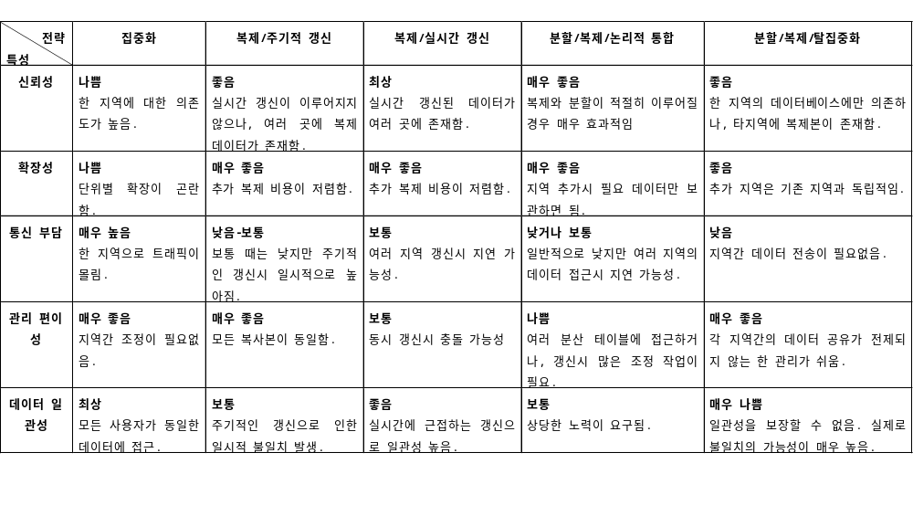
분산 설계 전략

Slide 10
분산 데이터베이스 관리 시스템
위치 무관성
  사용자/프로그램이 접근할 데이터의 위치를 알아야 할 필요성이 없는 성질
복제 무관성
  사용자/프로그램이 접근할 데이터의 물리적 복제 여부를 알아야 할 필요성이 없는 성질
병행 무관성
  여러 사용자/프로그램이 동시에 분산 데이터베이스에 접근할 수 있는 성질
실패 무관성
  데이터베이스가 분산되어 있는 지역의 통신망/시스템에 이상이 생기더라도 데이터의 무결성을 보존할 수 있는 성질
  2단계 확인(two-phase commit)
    모든 지역으로부터 OK message 수령(1단계) 후에 실행(2단계)
    망각 트랜잭션 발생시 타임아웃 처리

Slide 11
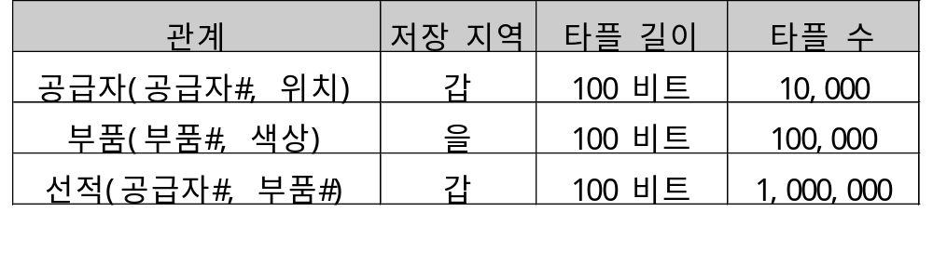
분산 데이터베이스에서의 질의 처리
SELECT s.공급자# FROM 공급자 s, 부품 p, 선적 sp WHERE s.위치 = ‘서울’
AND p.색상 = ‘적색’ AND s.공급자# = sp.공급자# AND sp.부품# = p.부품#;
추정치: 적색 부품 10 타플, 서울 공급업자 선적 수 100,000 타플
통신가정: 데이터 전송 속도: 초당 10,000 비트, 접근 지연 시간: 1 초
T[i] = 총 접근 지연 시간 + ( 총 데이터 양 / 데이터 전송 속도)
= ( 메세지 수 * 1 ) + ( 총 데이터 양 / 10000 )

Slide 12
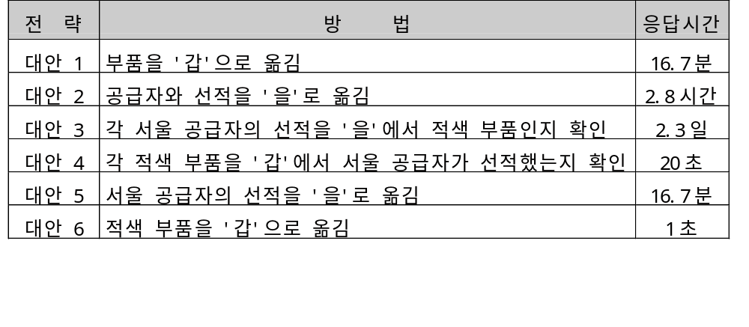
분산 데이터베이스에서의 질의 처리
T[1] = 1 + ( 100,000 * 100 ) / 10,000 = 1,001 초 (약 16.7 분)
T[2] = 2 + (( 10,000 + 1,000,000 ) * 100 ) / 10,000
= 10,102 초 (약 2.8 시간)
T[3] = 100,000 * 2 + ( 100,000 * 100 ) / 10,000 = 201,000 초 (약 2.3 일)
T[4] = 10 * 2 + ( 10 * 100 ) / 10,000 = 20.1 초
T[5] = 1 + ( 100,000 * 100 ) / 10,000 = 1,001 초 (약 16.7 분)
T[6] = 1 + ( 10 * 100 ) / 10,000 = 1.1 초

